Slide 1
АСИНХРОННІ ДВИГУНИ
ПЛАН
1. Будова і принцип роботи асинхронного двигуна;
2. Механічна характеристика асинхронного двигуна;
3. Пусковий режим асинхронного двигуна;
4. Регулювання частоти обертання асинхронних двигунів;
5. Режими роботи асинхронних двигунів;
6. Однофазний асинхронний двигун;
7. Робота трифазного асинхронного двигуна в однофазному режимі.
Література:
1. Електропривод: Навч. Посіб./ О.ІО. Синявський, П.І. Савченко, В.В. Савченко, Ю.М. Лавріненко, В.В. Козирський, Ю.М. Хандола, І.П. Ільїчов; За ред. О.Ю. Синявського. - К.: Аграр Медіа Груп, 2013.-586 с. ISBN 978-617-646-201-9;
2. Електропривод сільськогосподарських машин, агрегатів та потокових ліній: Підручник / Є.Л. Жулай, Б.В.Зайцев, О.С.Марченко та ін.; Ред. Є.Л. Жулай. – К. : Вища освіта, 2001. – 288 c.. – ISBN 966-95995-2-0.

Slide 2
Будова і принцип роботи АД
Трифазний АД винайшов російський інженер-винахідник М. О. Доліво-Добровольський у 1889 р..
Цей двигун має значні переваги над іншими електричними ма-шинами: проста конструкція, компактність, висока надійність, не має потреби в збудженні.
Ці переваги АД дозволили широко застосовувати їх у промисло-вості, сільському господарстві та інших галузях народного госпо-дарства всіх країн світу.
АД складається з двох основних частин, розділених повітряним зазором: нерухомого статора й обертового ротора. Кожна з цих частин має осердя й обмотку.
Обмотка статора включається в мережу і є немовби би первин-ною, а обмотка ротора – вторинною, тому що енергія в неї надхо-дить з обмотки статора за рахунок магнітного зв'язку між цими обмотками, як у трансформатора.
За своєю конструкцією АД поділяються на два види: двигуни з короткозамкнутим ротором і двигуни з фазним ротором.

Slide 3
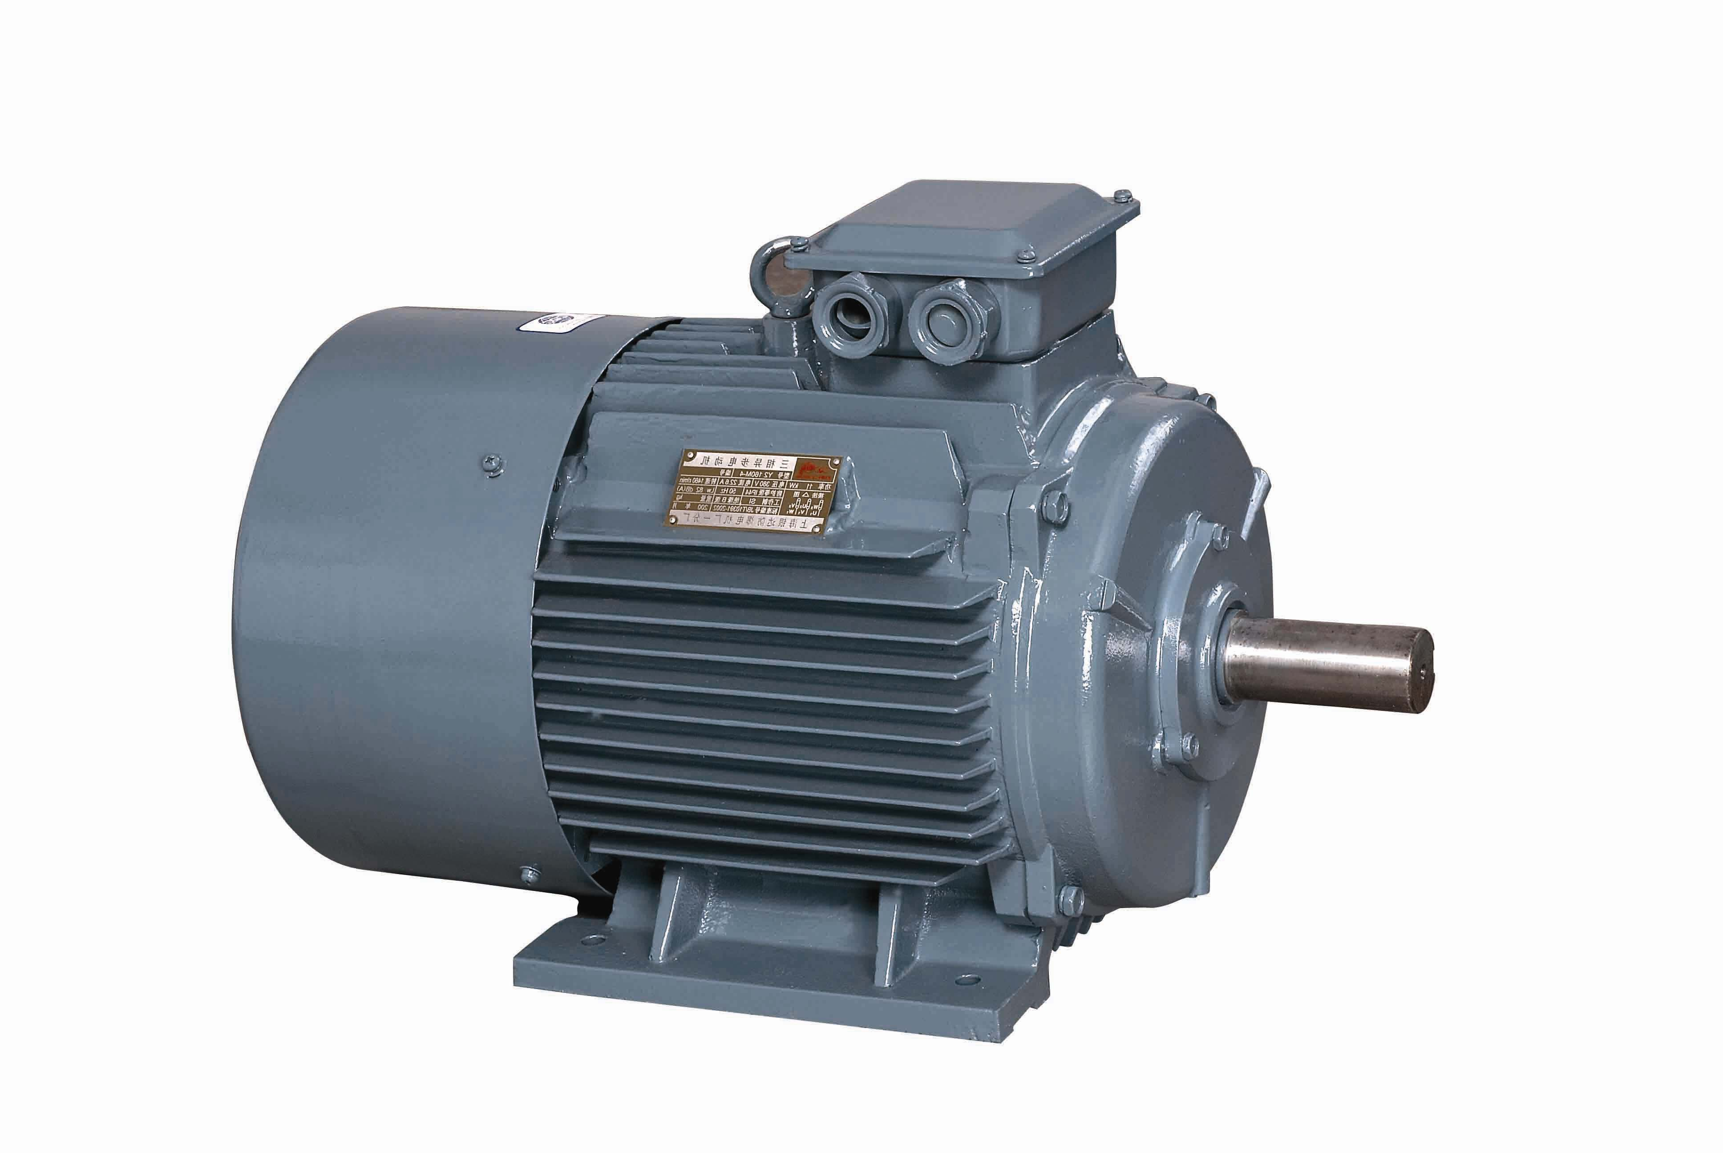
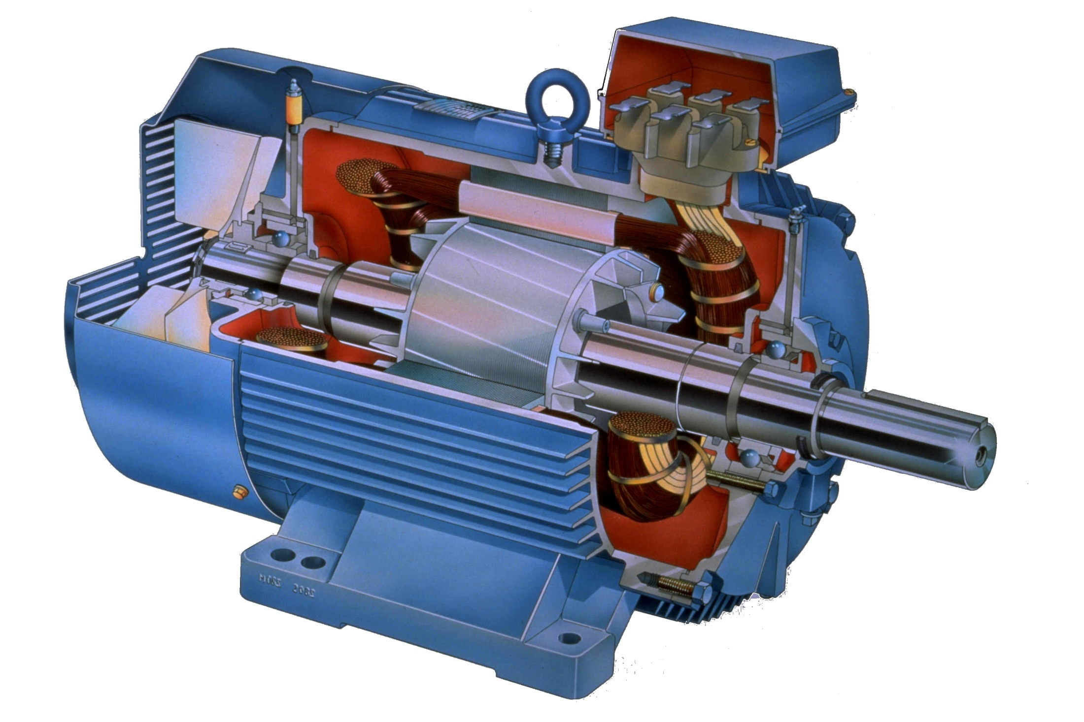
Будова АД
Обмотка ротора
Коробка виводів
Вентилятор
Вал
Кожух
Підшипники
Корпус
Обмотка статора
Магнітопровід

Slide 4
Будова і принцип роботи АД
Нерухома частина двигуна - статор складається з корпусу та осердя із трифазною обмоткою. Корпус двигуна відливають з алюмінієвого сплаву чи з чавуну або роблять зварним.
Даний АД має закрите обдувне виконання і поверхня його корпусу має ряд повздовжніх ребер, призначення яких полягає в тому, щоб збільшити поверхню охолодження двигуна.
У корпусі розташоване осердя статора, що має шихтовану конструк-цію: штамповані листи з електротехнічної сталі, яка має найменші втрати на перемагнічування, товщиною 0,3…0,5 мм, покриті шаром ізоляційного лаку.
Така конструкція осердя сприяє значному зменшенню вихрових стру-мів Фуко, що виникають у процесі перемагнічування осердя обертовим магнітним полем.
На внутрішній поверхні осердя статора є повздовжні пази, у яких роз-ташовані пазові частини обмоток статора. Фазні обмотки виготовляють з ізольованого мідного проводу, який укладають у пази таким чином, щоб між їх серединами був кут 120^{О}.

Slide 5
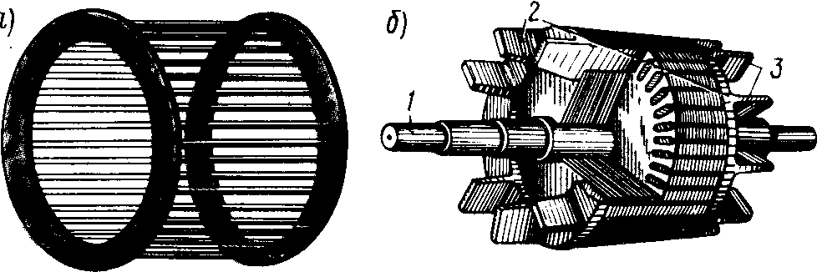
Будова і принцип роботи АД
У розточці статора розташована обертова частина двигуна – ротор, що складається з вала і осердя із короткозамкнутою обмоткою.
Така обмотка, названа «колесо білки», складається з ряду металевих (алюмінієвих чи мідних) стержнів, розташованих у пазах осердя ротора, замкнутих із двох сторін коротко-замикаючими кільцями (мал. а).
Осердя ротора також має шихтовану конструкцію, але листи ротора не покри-ті ізоляційним лаком, а мають на своїй поверхні тонку плівку окислу. Це є достат-ньою ізоляцією, що обмежує вихрові струми, тому що величина їх невелика че-рез малу частоту перемагнічування осердя ротора (декілька герців).
Короткозамкнута обмотка ротора в більшості двигунів виконується заливанням зібраного осердя ротора розплав-леним алюмінієвим сплавом. При цьому одночасно зі стер-жнями обмотки відливаються коротко-замикаючі кільця і вентиляційні лопатки (мал. б).
Позначення виводів обмоток статора асинхронного двигуна
Номер фази | Початок фази | Кінець фази
1 | С₁ | С₄
2 | С₂ | С₅
3 | С₃ | С₆
Кінці обмоток фаз виводять на затискачі коробки виво-дів. Зазвичай асинхронні двигуни призначені для включен-ня в трифазну мережу на дві різні напруги, що відрізняють-ся в разів.

Slide 6
Будова і принцип роботи АД
Інший різновид трифазних асинхронних двигунів – двигуни з фазним ротором – конструктивно відрізняються від розглянутого двигуна, головним чином, будовою ротора .
Статор цього двигуна також складається з корпуса та осердя із три-фазною обмоткою. У нього є підшипникові щити із підшипниками кочен-ня. До корпуса прикріплені лапи і коробки виводів.
Однак ротор має більш складну конструкцію. На валу закріплене ших-товане осердя із трифазною обмоткою, виконаною аналогічно обмотці статора. Цю обмотку з'єднують зіркою, а її кінці приєднують до трьох кон-тактних кілець, розташованих на валу й ізольованих одне від одного і від вала.
Для здійснення електричного контакту з обмоткою обертового ротора на кожне контактне кільце накладають, звичайно, дві щітки, розташовані в щіткотримачах.
Асинхронні двигуни з фазним ротором мають більш складну конструк-цію і менш надійні, але вони мають кращі регулювальні і пускові властивості, ніж двигуни з короткозамкнутим ротором.
1, 7 – підшипники; 2, 6 – підшипникові щити; 3 – корпус; 4 – осердя статора з обмоткою; 5 – осердя ротора; 8 – вал; 9 – коробка виводів; 10 – лапи; 11 – контактні кільця

Slide 7
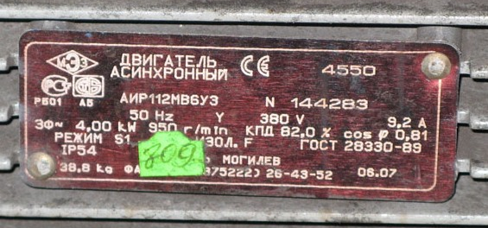
Будова і принцип роботи АД
Умовне позначення АД з фазним ротором на елект-ричних схемах наведено на мал. б. Обмотка ротора цьо-го двигуна з'єднана з пусковим реостатом, що створює в колі ротора додатковий опір R_{Д}.
На корпусі АД кріпиться табличка, на якій зазначені тип двигуна, назва заводу-виготовлювача, рік випуску і номінальні дані (корисна потужність, напруга, струм, коефіцієнт потужності, частота обертання, ККД та ін.).
а)
б)
Умовні позначення АД на електричних схемах: а - з короткозамкнутим ротором; б – з фазним ротором
Принцип роботи АД заснований на використанні обертового магнітного поля статора.
Для того, щоб у статорі двигуна утворилось обертове
магнітне поле, необхідно дотримуватись трьох вимог:
середини обмоток статора двигуна повинні знаходитись під кутом 120^{О} одна відносно одної (так вони встановлені при виготовленні двигунів на заводах);
струми в обмотках статора двигуна повинні бути зсунутими один відносно одного на третину періоду або на 120^{О}, якщо врахувати, що повний період, рівний 360^{О} (таке співвідношення між струмами та напругами забезпечується при виробленні трифазного струму на електростанціях, що передається по трифазній мережі);
струми в усіх обмотках статора двигуна повинні протікати в однаковому нап-рямі: (ця вимога повинна забезпечуватися при підключенні двигунів до мережі).

Slide 8
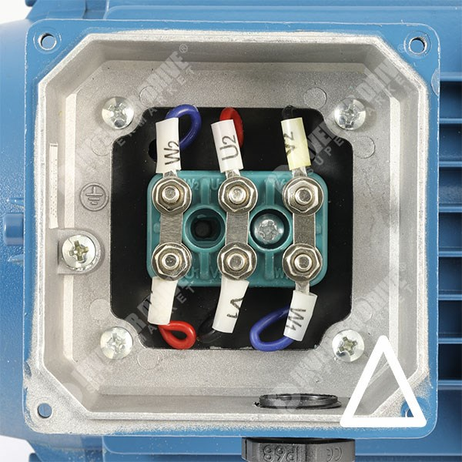
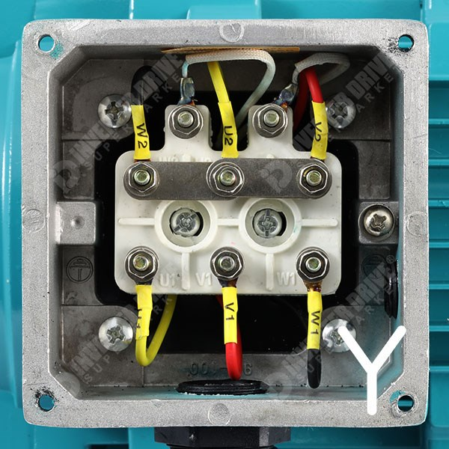
Схеми вмикання статорних обмоток у клемній коробці
С5
С4
С6
С5
С4
С6
С3
С2
С1
С3
С2
С1

Slide 9
Будова і принцип роботи АД
При включенні обмотки статора АД в мережу трифазного струму виникає обертове магнітне поле статора, частота обертання якого називається синхрон-ною п_{С} і визначається виразом:
де f - частота струму живлення; р – число пар полюсів.
Оскільки в Україні електростанції генерують змінний струм із частотою f = 50 Гц, то залежно від числа пар полюсів – р синхронна частота обертання магнітного поля статора п_{С} може набувати значень, що вказані у табл. :
р |  | 1 | 2 | 3 | 4 | 5 | 6
п_{С} | об./хв. | 3000 | 1500 | 1000 | 750 | 600 | 500
У сільському господарстві використовуються в основному АД із синхронними частотами обертання магнітного поля статора рівними 3000, 1500 чи 1000 об./хв.
Обертове поле статора зчіплюється як з обмоткою статора, так і з обмоткою ротора і наводить у них ЕРС.
Будучи ЕРС самоіндукції, вона діє зустрічно прикладеній до обмотки статора напрузі й обмежує значення струму в цій обмотці.
Обмотка ротора замкнута, тому ЕРС ротора породжує в стержнях обмотки ротора струми.
Взаємодія цих струмів із полем статора створює на роторі електромагнітні си-ли Р_{ЕМ}, напрямок яких визначають за правилом “лівої руки”. Сукупність сил Р_{ЕМ} створює на роторі електромагнітний момент М, що приводить його в обертання з частотою n < n_{С} у сторону обертання поля статора.

Slide 10
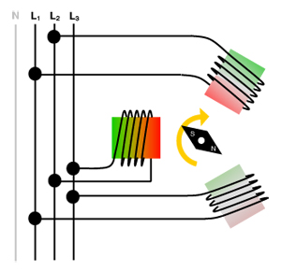
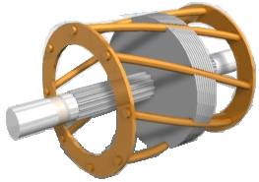
Принцип дії асинхронних електродвигунів
N
F_{ем}
E, I
F_{ем}
E, I
S

Slide 11
Будова і принцип роботи АД
Величину електромагнітного моменту М можна визначити за залежністю:
де k – постійний коефіцієнт; Ф – магнітний потік обмоток двигуна; І₂ – струм в обмотках ротора; ψ₂ – кут зсуву фаз між струмом І₂ та ЕРС ротора.
Напрямок обертання магнітного поля статора, а отже, і напрямок обертання ротора залежать від порядку чергування фаз напруги, що підводиться до обмот-ки статора.
Частота обертання ротора n, названа асинхронною, завжди менша частоти обертання поля п_{C}, тому що тільки в цьому випадку відбувається наведення ЕРС в обмотці ротора асинхронного двигуна.
Величина, що характеризує різницю частот обертання ротора й обертового поля статора, називається ковзанням.
Ковзання є дуже важливим параметром асинхронної машини, його виража-ють у частках одиниці або у відсотках:
де ω – кутова швидкість двигуна, що рівна: ω = πn/30;
ω_{С} - синхронна кутова швидкість асинхронного двигуна, що визначається за формулою: ω_{С} = 2πf/p.
Зі збільшенням навантажувального моменту на валу АД двигуна частота обер-тання ротора п зменшується. Отже, ковзання асинхронного двигуна залежить від механічного навантаження на валу двигуна і може змінюватися в діапазоні 0<S<1.

Slide 12
Механічна характеристика АД
Залежність між обертовим моментом АД та кутовою швидкістю його валу, називається механічною характеристикою.
Це рівняння дещо громіздке й незручне у користуванні, то-му при практичних розрахунках частіше користуються приблиз-ною формулою Клосса:
де М - обертовий момент елект-
родвигуна, Нм; М_{К} - критичний
момент двигуна, Нм; S_{К} – критич
не ковзання асинхронного двигуна; q - допоміжний коефіцієнт.
Для двигунів значної потужності q приймається рівним нулю.
Механічна характеристика АД має п'ять характерних точок.
Точка 1 - синхронна швидкість ω = ω_{С} при S = 0 і М = 0.
Точка 2 - номінальне навантаження, коли М = М_{Н} ω = ω_{Н} та S = S_{Н}. Номіналь-ний момент двигуна М_{Н}, [Нм] (це найбільший момент, розвиваючи який двигун може працювати тривалий час не перегріваючись) він вираховується за каталож-ними даними двигуна: М_{Н} = Р_{Н} / ω_{Н} або М_{Н} = 9550 Р_{Н} / n_{Н},
де Р_{Н} - номінальна потужність двигуна, кВт; ω_{Н} - номінальна кутова швидкість, рад/сек.

Slide 13
Механічна характеристика АД
Точка 3 – критична, коли ω = ω_{К} при S = S_{К} та М = М_{К} = μ_{К} М_{Н}.
У цій точці АД розвиває максимальний (критичний) момент, який визначає перевантажувальну здатність двигуна μ_{К}, що вибирається з довідників і для асинхронних двигунів знаходиться у межах μ_{К} = 1,7-2,2.
Максимальний момент АД М_{К} називається критичним, тому що на механічній характеристиці він поділяє зони стійкої та нестійкої роботи двигуна.
Дільницю механічної хар-ки АД при 0 < S < S_{K} називають зоною стійкої роботи двигуна, коли при перевантаженнях двигун сповільнюється, але автоматично розвиває більший момент, який дозволяє долати це пікове навантаження.
Дільницю механічної хар-ки АД в межах S_{K} < S < 1 називають зоною нестійкої роботи двигуна, коли будь-яке перевантаження, що супроводжується сповільне-нням двигуна, призводить до зменшення обертового моменту двигуна та його зупинки.
Точка 4 - “провал моменту” - спостерігається при 0,7 < S < 0,85 коли двигун роз-виває у процесі розгону найменший (мінімальний) момент М = М_{mіn} = μ_{mіn} М_{Н}. “Провал” кривої моменту (М_{mіn} ) ускладнює процес розгону двигуна і може вик-ликати “застрявання” ротора на малій частоті обертання.
Точка 5 - пускова, коли ω = 0 при S = 1 і М = М_{П} = μ_{П} М_{Н}.
Потужність, яку споживає АД із мережі при номінальному навантаженні Р₁(кВт):
Р₁ = Р_{Н} / η_{Н},
де η_{Н} - номінальний ККД двигуна.
Різниця між споживаною та номінальною потужностями складає втрати у двигуні ΔР (кВт):

Slide 14
Пусковий режим асинхронного двигуна
Одним із найбільш шкідливих режимів роботи АД є пусковий режим, при яко-му він споживає великий пусковий струм, що призводить до швидкого його пере-грівання та значного падіння напруги у мережі.
Пусковий струм двигуна І_{П} (А): І_{П} = k_{І} І_{H},
де k_{І} - кратність пускового струму (k_{І} = 5-10) вибирається з довідників.
Значне зростання пускового струму АД пов'язане з тим, що при підключенні його статора до мережі у ньому утворюється обертове магнітне поле, яке миттє-во набирає своєї синхронної швидкості п_{С} = 1000-3000 об/хв, а ротор унаслідок інертності в першу мить нерухомий, при цьому витки обмотки його ротора пере-тинають велику кількість силових ліній обертового магнітного поля статора й у них індукується великий пусковий струм І_{П}.
Далі ротор зрушує з місця і починає наздоганяти обертове магнітне поле стато-ра, при цьому витки його обмоток перетинають все менше силових ліній оберто-вого магнітного поля й струм у них зменшується до величини, що відповідає навантаженню двигуна.
Зменшення шкідливих наслідків від пускових режимів АД можна досягнути:
при зменшенні величини пускових струмів шляхом запуску двигунів при пониженій фазній напрузі;
використання двигуна із фазним ротором (при цьому зменшується кратність пускового струму до величини k_{І} = 2-3, і зростає величина пускового моменту);
при зменшенні часу запуску двигуна шляхом запускання двигуна без навантаження в холосту чи використовуючи для з'єднання двигуна з робочими машинами відцентрові муфти.

Slide 15
Регулювання частоти обертання АД
Частоту обертання ротора АД можна регулювати зміною якої-небудь із трьох величин: ковзання S, частоти струму в обмотці статора f або числа полюсів в обмотці статора р.
Регулювати частоту обертання зміною ковзання S можна трьома способами:
зміною напруги, що підводиться до обмоток статора;
порушенням симетрії цієї напруги;
зміною активного опору обмотки ротора.
Регулювання частоти обертання зміною ковзання відбувається тільки в навантаженому двигуні. У режимі холостого ходу ковзання, а отже, і частота обертання залишаються практично незмінними.
Регулювання частоти обертання зміною активного опору в колі ротора. Цей спосіб регулювання частоти обертання можливий лише у двигунах із фазним ротором.
Механічні хар-ки АД, побудовані для різних значень активного опору кола ротора, показують, що зі збільшенням активного опору ротора зростає критичне ковзання, а критичний момент лишається незмінним.

Slide 16
Регулювання частоти обертання АД
Якщо навантажувальний момент АД зміниться з М₁ на М₂, то зміна частоти обертання при виведеному реостаті (коли R = R₁) складе з ω₁ до ω₂, а при введеному реостаті (коли R = R₅) ця зміна складатиме з ω₁’ до ω₂’. Як видно з мал. в останньому випадку зміна частоти обертання значно більша, що призводить до різкого сповільнення двигуна.
Переваги регулювання зміною додаткового опору в колі ротора:
плавність регулювання;
зростання пускового моменту.
Недоліки даного способу регулювання:
значні втрати енергії;
великі розміри та вартість реостата;
м’якість механічних характеристик;
залежність діапазону регулювання від навантаження;
регулювання швидкості на холостому ході практично неможливе;
зменшення кутової швидкості ротора супроводжується зменшенням потужності двигуна

Slide 17
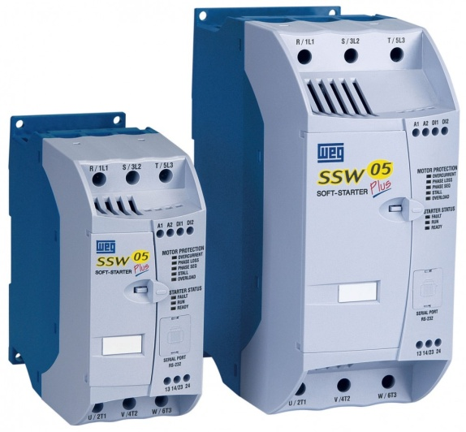
Регулювання частоти обертів АД зміною напруги
Регулювати в такий спосіб можна при зменшенні напруги живлення U₁, при цьому момент двигуна змінюється пропорційно квадрату напруги і відповідно змінюються механічні характеристики.
Регулювання ковзання s у цьому випадку можливо в межах 0 < s < s_{кр}
Для одержання досить великого діапа-зону регулювання швидкості необхідно, щоб активний опір кола ротора і відпо-відно s_{кр} були достатньо великі.
Даний метод застосовується у системах вентиляції тваринницьких ферм типу “Клі-мат”, “Кліматика”, у яких для розширення діапазону регулювання використовуються спеціальні двигуни з підвищеним критич-ним ковзанням.
Недоліки:
Перевага:
плавність регулювання
збільшуються втрати в двигуні;
знижується ККД;
невеликий пусковий момент;
вузький діапазон регулювань 1,3:1

Slide 18
Регулювання частоти обертів зміною числа пар полюсів
Такий спосіб регулювання використовується зазвичай для двигунів з ко-роткозамкненим ротором, тому що при цьому потрібно змінювати р тільки для обмотки статора.
Даний спосіб дозволяє ступінчате регулювання частоти обертів АД відповідно до формули: n_{C} = 60 f/p.
Змінювати р можна двома способами:
1) застосуванням на статорі декількох обмоток, що розміщені в спільних пазах і мають різні числа пар полюсів;
2) застосуванням обмотки спеціального типу, що дозволяє одержати різні зна-чення р шляхом зміни (переключення) схеми з’єднання обмотки.
Застосування декількох обмоток невигідно, тому що при цьому через обме-женість місця в пазах переріз провідників кожної з обмоток потрібно зменшува-ти, що призводить до зниження потужності двигуна. Використання обмоток з перемиканням числа пар полюсів викликає ускладнення комутаційної апарату-ри, особливо якщо за допомогою однієї обмотки бажають отримати більше двох швидкостей обертання. Трохи погіршуються енергетичні показники двигунів.
Двигуни зі зміною числа пар полюсів називаються багатошвидкісними. Такого типу АД випускають на 2, 3 або 4 швидкості обертання
Слід зауважити, що у сучасних електроприводах даний спосіб регулювання частоти обертів знаходить обмежене використання.

Slide 19
Регулювання частоти обертів АД зміною частоти струму живлення
Цей спосіб регулювання (частотне регулювання) також заснований на зміні синхронної частоти обертання n _{C}= 60 f/p.
Зі зміною частоти буде змінюватися і максимальний момент, тому для збереження незмінними перевантажувальної здатності, коефіцієнта потужності і ККД двигуна на потрібному рівні необхідно одночасно зі зміною частоти f змінювати і напругу живлення U.
Якщо частота обертання АД регулюється за умови сталості моменту навантаження (М = const), то підведену до двигуна напругу необхідно змінювати пропорційно зміні частоти струму, так щоб:

Slide 20
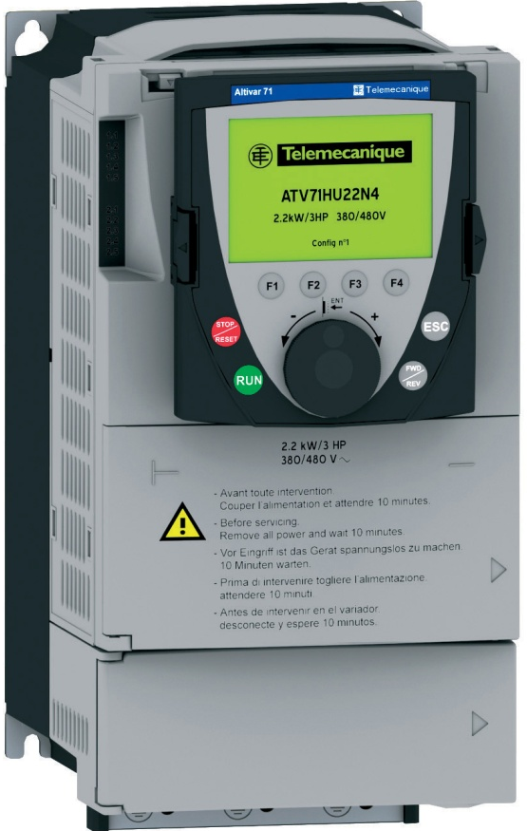
Переваги та недоліки частотного регулювання
Пристрої частотного регулювання асинхронними двигунами типів ТПЧ-15, ТПЧ-30, ТПЧ-60, ТПЧ-100, розраховані для підключення асинхронних приводів потужністю 15-100 кВт.
Переваги частотного регулювання:
можливість отримувати великий пусковий момент (рівний критичному);
плавність регулювання;
точність регулювання;
широкий діапазон регулювання 12:1.
Недоліки даного способу регулювання:
порівняно висока вартість;
складність регулювання.

Slide 21
Режими роботи асинхронних двигунів
З великого числа можливих способів гальмування АД розглянемо три, що становлять найбільший інтерес для сільського господарства.
Гальмування з рекуперацією енергії полягає у тому, що двигун у пері-од гальмування переводиться у режим асинхронного генератора, який виробляє активну електричну енергію і подає її у мережу, а реактивну енергію, що необхідна для створення магнітних полів, споживає з мережі.
Для переведення АД у цей режим, необхідно за допомогою зовнішніх сил чи запасу кінетичної енергії обертати ротор у попередньому напрямі зі швидкістю, що більша за синхронну, при цьому АД розвиватиме галь-мівний момент.
Механічні хар-ки цього режиму є природнім продовженням характе-ристик рушійного режиму.
Рекуперативне гальмування використовують при гарячому обкатуван-ні автотракторних двигунів після ремонту. АД із фазним ротором, що рані-ше приводив у рух відремонтований автотракторний двигун, при наданні йому з боку останнього кутової швидкості, більшої від синхронної, почи-нає працювати у рекуперативному гальмівному режимі і завантажувати-ме відремонтований автотракторний двигун.

Slide 22
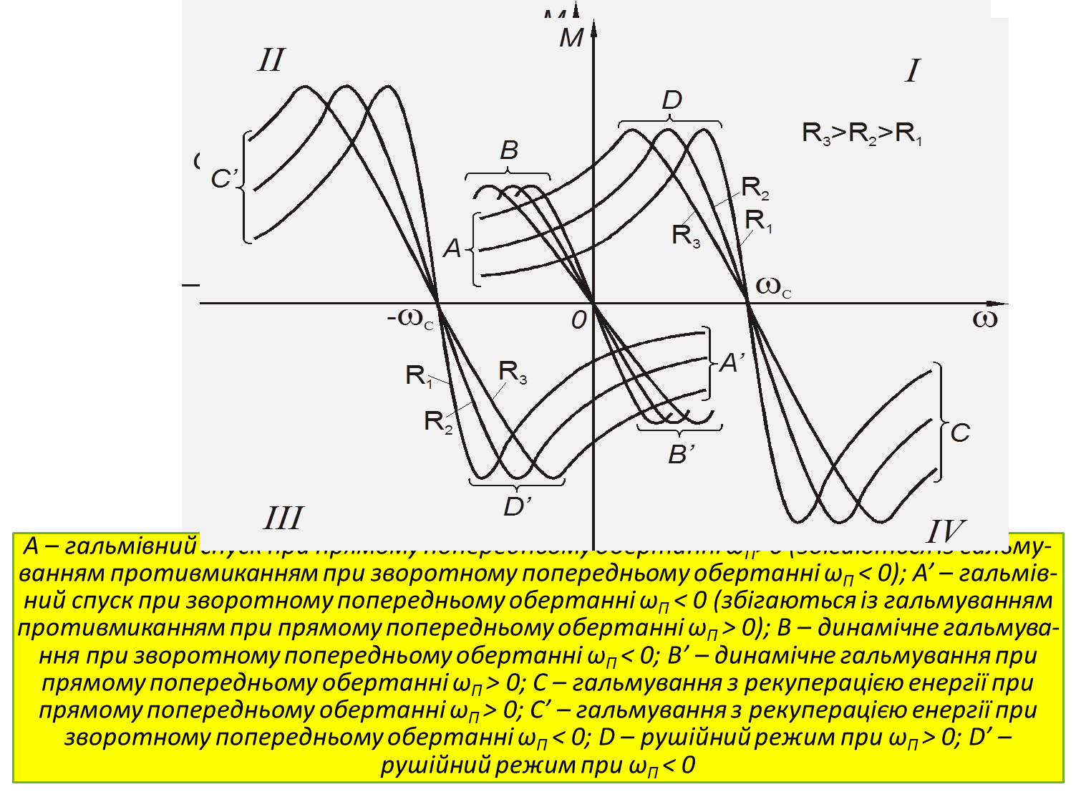

Slide 23
Режими роботи асинхронних двигунів
Гальмування противмиканням. Це такий режим, при якому ротор двигуна під дією зовнішніх сил чи за інерцією обертається у напрямі, про-тилежному обертанню магнітного поля статора.
Гальмування противмиканням можна здійснити двома шляхами:
гальмівний спуск;
при перемиканні фаз обмоток статора на зворотне обертання на ходу двигуна
У режимі гальмівного спуску АД працює тоді, коли він включений для обертання в одному напрямку, але під дією навантаження (наприклад, великої ваги вантажу) обертається у іншому.
Механічні хар-ки, що відповідають даному режиму, розміщенні у ІІ квадранті при прямому попередньому обертанні (ω_{П} > 0) і в ІV квадранті при зворотному попередньому обертанні (ω_{П} < 0).
Гальмування противмиканням при перемиканні фаз обмоток на зво-ротне обертання на ходу двигуна засноване на тому, що в результаті пе-ремикання фаз змінюється напрям обертання магнітного поля статора, створюється гальмівний момент, обертання ротора при цьому сповільнюється.
Коли кутова швидкість ротора наблизиться до нуля, його необхідно відключити від мережі, а то він почне обертатись у зворотному напрямі.
Механічні характеристики названого режиму розміщені у ІV та ІІ квадрантах.

Slide 24
Режими роботи асинхронних двигунів
Динамічне гальмування. Це такий режим, при якому фазні обмотки статора двигуна відключаються від мережі змінного стру-му і хоча б на одну з них подається понижена постійна напруга.
Постійний струм, що протікає по обмотці, створює нерухоме маг-нітне поле. Під його дією, в обмотках ротора, що обертається за інерцією, індукується струм. Взаємодія цього струму з магнітним потоком зумовлює виникнення гальмівного моменту.
Механічні хар-ки режиму динамічного гальмування знаходяться у ІV та ІІ квадрантах. Вони проходять через початок координат, ос-кільки при кутовій швидкості, рівній нулю, гальмівний момент у цьому режимі також рівний нулю.
Характерною несправністю АД двигуна чи лінії його живлення є “обрив фази”, коли одна або дві фазні обмотки двигуна виявляють-ся відключеними. При цьому зменшується сумарний магнітний по-тік двигуна Ф, але, оскільки при цьому навантаження двигуна і, від-повідно, електромагнітний момент, який він розвиває, лишаються незмінними, то зростає струм у роторі двигуна І₂. Це зростання від-бувається за рахунок сповільнення ротора двигуна й зростання ве-личини ковзання S, унаслідок чого двигун починає посилено гудіти.

Slide 25
Однофазний асинхронний двигун (ОАД)
Привод від однофазної мережі змінного струму знаходить застосування у сільськогосподарському виробництві, фермерських господарствах, пристро-ях автоматики, у побуті та ін.
За своєю будовою ОАД аналогічний трифазному і складається зі статора, у пазах якого розміщена однофазна обмотка, і короткозамкнутого ротора.
Особливість роботи ОАД двигуна полягає в тому, що при включенні однофазної обмотки статора у мережу створюється не обертовий, а пульсуючий магнітний потік з амплітудою Ф_{max}, що змінюється від +Ф_{max} до -Ф_{max}. При цьому вісь магнітного потоку залишається нерухомою у просторі.
Для пояснення принципу дії ОАД пульсуючий потік Ф_{max} розкла-демо на два обертових у протилежні сторони потоки Ф_{пр} і Ф_{зв}, ко-жен із яких дорівнює 0,5Ф_{max}. Домовимося вважати потік Ф_{пр}, що обертається в напрямку обертання ротора, прямим, а потік Ф_{зв} – зворотним.

Slide 26
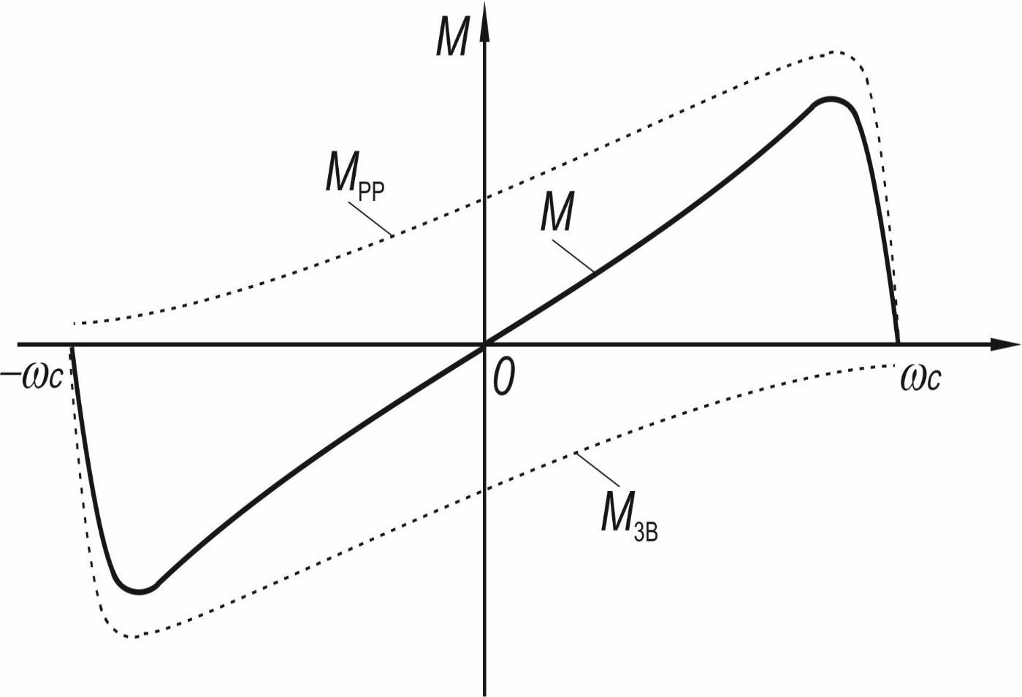
Однофазний асинхронний двигун (ОАД)
Ці два обертових потоки перетинають витки короткозамкнутої обмотки ротора і створюють на роторі два обертових моменти М_{пр} та М_{зв}, що діють у протилежних напрямах. Результуючий момент М однофазного двигуна дорівнює сумі цих моментів (див. мал.).
При ω = 0 (S = 1) моменти М_{пр} та М_{зв} рівні, а тому пусковий момент однофазного двигуна дорівнює нулю.
Отже, ОАД не може самостійно зрушити з місця при підключенні його до мережі, а має потребу в первісному поштовху, тому, що ли-ше при S ≠ 1 на ротор двигуна діє обертовий момент М = М_{пр} - М_{зв}.

Slide 27
Однофазний асинхронний двигун (ОАД)
Щоб цей момент з'явився, необхідно під час пус-ку двигуна створити в ньому обертове магнітне по-ле. З цією метою на статорі двигуна крім робочої обмотки Р, застосовують ще одну – пускову П. Ці обмотки розташовують на статорі, так, щоб їх осі бу-ли зміщені одна відносно одної на 90 ел. градусів.
Крім того, струми в обмотках статора І_{Р} і І_{П} по-винні бути зсунуті по фазі один відносно одного. Для цього в коло пускової обмотки включають фазозсу-ваючий елемент (ФЕ), у якості якого можуть бути застосовані активний опір, індуктивність чи ємність.
При досягненні частоти обертання, близької до номі-нальної, пускову обмотку П відключають за допомогою реле. Таким чином, під час пуску двигун є двохфазним і має пусковий момент, а під час роботи – однофазним.
Відключення пускової обмотки

Slide 28
Однофазний асинхронний двигун (ОАД)
Для одержання обертового магнітного поля за допомогою двох обмоток на статорі, що зміщені одна відносно одної на 90 елект-ричних градусів, необхідно дотримуватись таких умов:
магнітні потоки робочої й пускової обмоток повинні бути рівні і зсунуті в просторі один відносно одного на 90 ел. град;
струми в обмотках статора І_{Р} і І_{П} повинні бути зсунуті по фазі один відносно одного на 90°.
При строгому дотриманні зазначених умов обертове поле ста-тора є круговим, що відповідає найбільшому обертовому моменто-ві. При частковому порушенні якої-небудь з умов поле статора стає еліптичним, і містить зворотну складову. Зворотна складова поля створює гальмівний момент і погіршує пускові властивості двигуна.
Активний опір та індуктивність у якості ФЕ не забезпечують одер-жання фазового зсуву між струмами в 90°. Лише тільки ємність С в якості ФЕ забезпечує необхідний фазовий зсув. Значення цієї єм-ності вибирають таким, щоб струм пускової обмотки І_{П} у момент пуску (S = 1) випереджав по фазі напругу на кут до 90°.
Застосування ємності в якості ФЕ дозволяє одержати пусковий момент М_{П} = (1,6 - 2,0) М_{Н}.

Slide 29
Однофазний асинхронний двигун (ОАД)
Асинхронні конденсаторні двигуни. Асинх-ронний конденсаторний двигун має на статорі дві обмотки, що займають однакове число пазів і зсунуті в просторі одна відносно одної на 90 ел. град. Одну з обмоток – головну – включають безпосередньо в однофазну мережу, а іншу – допоміжну – включають у цю ж мережу, але че-рез робочий конденсатор С_{Р}.
Д
У конденсаторному двигуні допоміжна обмот
ка після пуску не відключається й залишається
включеною протягом усього періоду роботи.
Таким чином, якщо ОАД після закінчення процесу пуску працює з пуль-суючим магнітним потоком статора, то конденсаторний двигун – з обер-товим. Тому конденсаторні двигуни за своїми властивостями наближа-ються до трифазних двигунів.
Однак ємність С_{Р} забезпечує одержання кругового обертового поля лише за одного, цілком визначеного режиму роботи двигуна. Якщо ж змі-ниться режим (навантаження), то зміняться і струм І_{Д}, і фазовий кут, а отже, і величина С_{Р}, що відповідає круговому полю.
Якщо навантаження двигуна відрізняється від розрахункового, то обер-тове поле двигуна стає еліптичним і робочі властивості двигуна погіршуються.

Slide 30
Однофазний асинхронний двигун (ОАД)
Для підвищення пускового моменту паралельно до ємності С_{Р} включають ємність С_{П}, названу пусковою.
Величину С_{П} вибирають, виходячи з умо-ви одержання кругового поля статора при пуску двигуна, тобто одержання найбільшого пускового моменту.
Д
Після закінчення пуску ємність С_{П} відключають.
При виборі типу конден-сатора варто пам'ятати, що його робоча напруга визнача-ється амплітудним значенням синусоїдальної напруги, прикладеної до конденсатора.
Відключення пускового конденсатора

Slide 31
Робота трифазного АД в однофазному режимі
Промисловість випускає однофазні електродвигуни порівняно невеликої потужності (до 0,8-1,5 кВт), тому виникає необхідність використання трифазних АД в однофазній мережі.
У цьому разі даний двигун включають як конденсаторний за однією зі схем:

Slide 32
Робота трифазного АД в однофазному режимі
Значення робочої ємності С_{Р} (мкФ) при частоті змінного струму 50 Гц можна орієнтовно визначити за однією з формул:
для схеми мал. а:
С_{Р} ≈ 2700∙I/U_{M};
для схеми мал. б:
С_{Р} ≈ 2800∙I/U_{M};
для схеми мал. в:
С_{Р} ≈ 4800∙I/U_{M}.
Тут І – номінальний фазний струм в обмотці статора, А;
U_{М} - напруга однофазної мережі, В.
При значному навантаженні на валу, паралельно до робочої ємності С_{Р} включають пускову ємність: С_{П} = (2,5…3,0)С_{Р}.
У цьому разі пусковий момент стає рівним номінальному. За необхід-ності подальшого збільшення пускового моменту потрібно прийняти ще більше значення пускової ємності.
Велике значення для надійної роботи асинхронного двигуна в якості конденсаторного має правильний вибір конденсатора за напругою.
При включенні двигуна за схемою мал. а напруга на конденсаторі до-рівнює U_{K} ≈ 1,3U_{M}, а при включенні двигуна за схемами мал. б і в ця нап-руга дорівнює U_{K} ≈ 1,15U_{M}.
У схемах конденсаторних двигунів, звичайно, застосовують паперові конденсатори в металевому герметичному корпусі прямокутної форми типів КБГ-МН чи БГТ (термостійкі). Як пускові конденсатори можна вико-ристовувати менші за габаритами та дешевші електролітичні типу ЭП, що спеціально призначені для цієї мети (робоча напруга не менше 450 В).

